Slide 1
桃
2025年上半年工作汇报
桃园食堂
园
汇报人：谭猛 时间：2025年06月04日

Slide 2
目 录
日常主要工作
第一章节
重点工作介绍
第二章节
成绩与不足
第三章节
下半年工作计划
第四章节
以制度管人 严格验货储存 把控加工流程 强化整改监督，保证食品安全
宣传引导 光盘倡议 消防安全 诺如病毒
红五月主题活动 免费菜品发放
营业情况 师生 满意度 存在问题 改进措施
强化食品安全 做好菜品创新 提升服务质量 改善就餐环境 接受监督

Slide 3
01
日常主要工作汇报
1.制度建设与人员管理.2.食材验收与储存管理.
3.加工制作过程管控. 4.监督检查与问题整改。

Slide 4
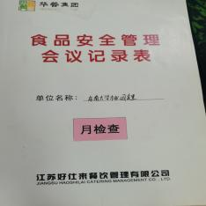
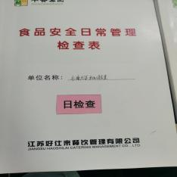
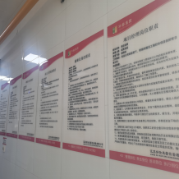
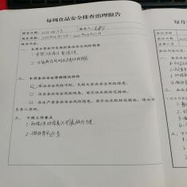
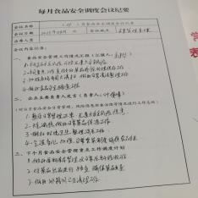
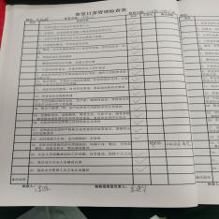
1.制度建设与人员管理
责任制度落实
完善了一系列食品安全管理制度，增加了燃气安全使用应急预案，食品安全事故应急预案等，围绕两个主体责任的日管控.周排查.月调度制作相关台账，健全安全责任体系落实安全管理工作。

Slide 5
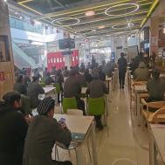
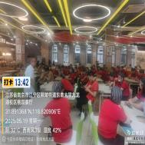
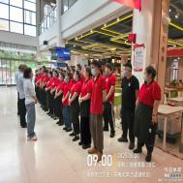
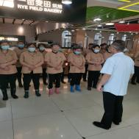
加强人员培训
组织食堂员工参加食品安全知识培训14次，培训内容包含食品安全法律法规，食品卫生知识，加工规范，服务规范等。
学习省高等学校后勤协会企业分会高质量发展论坛（知敬畏.强意识.提能力.尽责任守牢食品安全生命线）主题培训会，让所有员工深刻认识食品安全重要性。
食品安全培训
主题学习培训
班组长每日晨会
保洁组每周晨会
每天早上9点全体班组长晨会对日常管理检查的问题进行餐前专项培训，累计培训时长40小时以上。
保洁人员每周培训会，布置周工作任务，及日常工作中需要改进的问题。

Slide 6
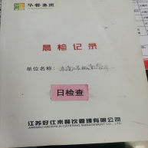
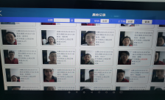
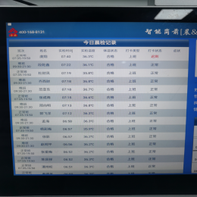
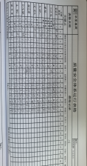
人员健康管理
智能管理系统每日晨检打卡
严格落实食堂员工健康管理制度，所有食堂员工均持有效的健康证明上岗，每日坚持晨检，及时发现和杜绝有碍食品安全的患病人员上岗工作，

Slide 7
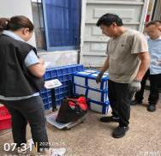
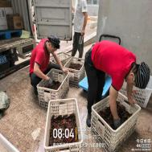
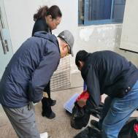
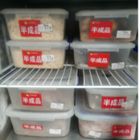
2.食材验收与储存管理
按照采购验收标准，原材料专人验收（仓管，值班经理，厨师长）严把质量关，不合格及时上报并退回，禁止使用
按照食材特性和储存要求，设置不同的储存区，常温，冷藏，冷冻，确保储存环境符合要求。
严把验收关
厨师长每天检查
建立食品库存管理制度，定期对库存食品进行检查，半年来共计检查72次，未发现过期变质食品
总务处老师日常抽检
总务处采购中心抽检
冰箱储存

Slide 8
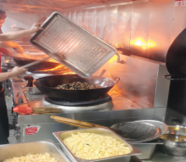
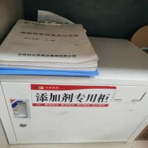
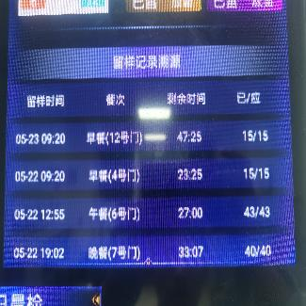
3.加工过程管控
01
02
03
规范操作流程
食品添加剂管理
认真落实食品留样
要求员工严格按照食品加工规范进行加工，做到生熟分开，荤素分开，避免交叉污染，严格把控烹制时间，确保食物烧熟烧透，符合食品安全标准。
严格执行食品添加剂使用管理制度，专人负责采购，专人专柜保管，专称称量，专门台账，严格按照国家标准规定添加使用，确保使用安全规范。
认真落实留样制度，每餐供应的食品进行专柜留样，留样重量不少于125克，留样时间不低于48小时，并做好留样记录，确保留样食品的完整性和可追溯性，半年内共留样330批次，未发生食品安全事故。

Slide 9
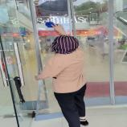
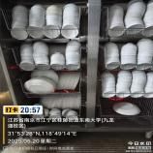
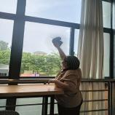
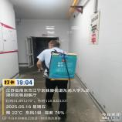
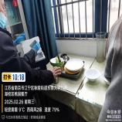
环境卫生与消毒
建立食堂环境卫生管理制度，
划分卫生责任区域，
1
严格执行餐具清洗消毒制度
3
明确各区域卫生责任人，要求员工每天对食堂的地面，墙壁，门窗，桌椅，设备等进行清洁，保持食堂环境整洁卫生。
餐具使用后及时进行清洗和消毒，采用高温消毒，化学消毒等方法，确保餐具符合消毒标准，消毒后餐具放到保洁柜防止二次污染，
2
定期大清扫和消毒
每月餐具抽检
4
每周至少进行一次全面大清扫和消毒，有效预防和控制细菌病毒的滋生和传播。
每月由校医院和公共卫生学院组织餐具检测和水质检测

Slide 10
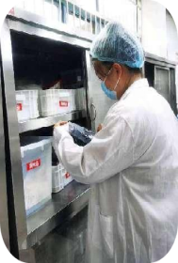
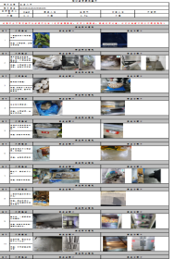
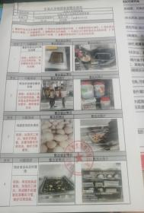
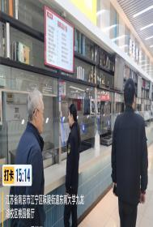
4.监督检查与问题整改
输入内容
公司品控监管部门，每月联合食堂管理组食品安全员对食堂不低于2次全面监督检查，重点检查食品安全落实情况，食材采购储存情况，加工制作过程规范情况，环境卫生消毒情况等，对检查中发现的问题及时进行整改，并追踪整改落实情况，半年来开展全面监督检查9次，自查16次，发现问题已全部及时完成整改。
积极配合学校总务处，卫生监督部门的监督检查，对检查中提出的问题高度重视，认真制定整改措施，及时进行整改，并按时提交书面整改报告，通过接受外部监督，不断完善食堂食品安全管理工作，提升食堂管理水平。

Slide 11
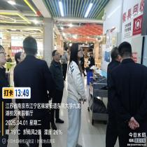
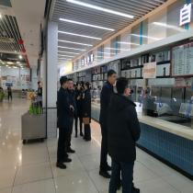
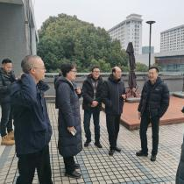
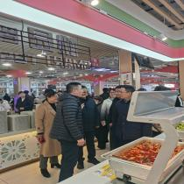
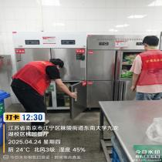
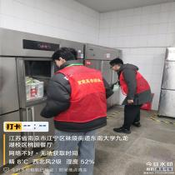
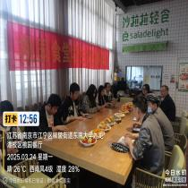
接待检查工作
输入内容
接待十余家其他高校领导参观检查工作
接待政府职能部门监管检查
每月组织听取学生权益代表意见反馈
每天接受学生监管团队走进后场检查

Slide 12
02
重点工作汇报
1.安全知识科普宣传 2.节日主题活动
3.光盘抽奖活动 4.师生共建互动

Slide 13
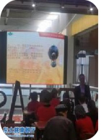
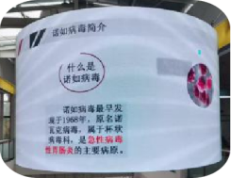
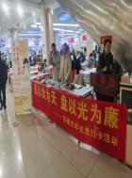
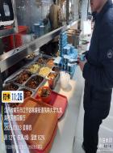
1.安全知识科普宣传
01
消防安全知识
02
诺如病毒防控
03
光盘行动倡议
依托电子大屏，高频次播放消防安全知识及火灾应急逃生知识
食品安全及诺如病毒防控指南
开展两次光盘行动倡议，给师生发放免费餐券及饮品

Slide 14
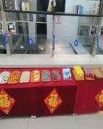
2.节日主题活动
美食品鉴抽奖不停
预计发放价值3万元美食，1万元餐券礼品

Slide 15
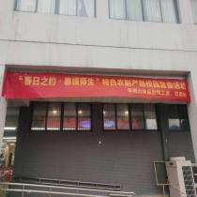
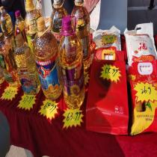
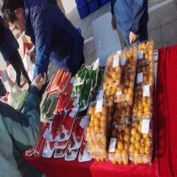
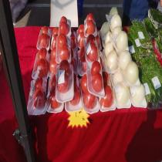
农副产品校园惠卖活动
协助后勤党工委、总务处在桃园门口广场举办”春日之约＊惠馈师生”农副产品校园惠卖活动，
学校食堂优质伙食原料供应商提供米面粮油、杂粮 、鸡蛋、蔬菜等特色农产品，以低于市场的优惠价格现场售卖。

Slide 16
红五月主题活动

Slide 17
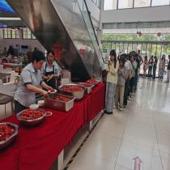
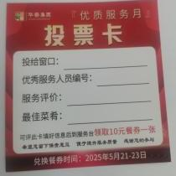
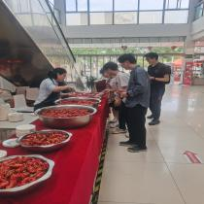
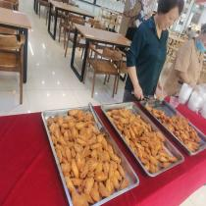
红五月主题活动
活动共计发放
餐券10000元
鸡中翅 9120元
小龙虾 21800元
10000元

Slide 18
3.光盘抽奖活动
光盘行动合计发放16900余元免费餐券和饮品
温课迎考抽奖活动

Slide 19
4.师生共建互动
第二课堂
党委学工部求是工作站主办主题劳动教育活动
团委及学生社团的第二课堂活动
协助吴老师开展“美好时光主题烹饪教学实践课堂”

Slide 20
师生共建互动
提前和学生互动端午节民俗包粽子活动
端午节连续三天免费给师生发放2000个粽子2000个咸鸭蛋

Slide 21
桃园食堂2025年上半年为师生提供节日互动
桃园食堂2025年免费发放品种
项目名称 | 物品 | 数量 | 单位 | 单价 | 总价
1月6日 迎新春 | 餐券 | 1520 | 张 | 5 | 7600
 | 霸王餐 |  |  | 920 | 920
 | 水果、酸奶 | 1000 | 份 | 1.5 | 1500
 | 易拉宝（电视大屏） | 1 | 次 | 150 | 150
小计 |  |  |  |  | 10170
1月28-30日 过年值班 | 瓜子、花生、糖果 | 1 | 份 | 1500 | 1500
 | 糕点 | 1 | 份 | 500 | 500
 | 饮料 |  |  | 2000 | 2000
 | 水果 |  |  | 500 | 500
 | 调味料（油盐酱醋） | 1 | 次 | 1000 | 1000
 | 免费菜肴 |  |  | 10000 | 10000
小计 |  |  |  |  | 15500
2月12日 元宵节 | 元宵（柿柿如意） | 10 | 箱 | 180 | 1800
 | 小汤圆 | 3 | 箱 | 110 | 330
 | 易拉宝 | 1 | 次 | 100 | 100
小计 |  |  |  |  | 2230
3月7日 女神节 | 酸奶 | 600 | 杯 | 2.5 | 1500
 | 一亩麦田、水吧、咖啡店8折 | 1 | 天 | 3796.76 | 3796.76
 | 易拉宝 | 1 | 次 | 100 | 100
小计 |  |  |  |  | 5396.76
4月4日 清明节 | 青团 | 2000 | 个 | 2.5 | 5000
 | 易拉宝 | 1 | 次 | 100 | 100
小计 |  |  |  |  | 5100
4月23-25日 光盘行动 | 餐券 | 2700 | 张 | 5 | 13500
 | 饮品（可乐、雪碧、芬达等） | 1500 | 杯 | 2.2 | 3300
 | 易拉宝 | 1 | 次 | 100 | 100
小计 |  |  |  |  | 16900
5月1日 劳动节 | 水果 | 1 | 份 | 400 | 400
 | 饮品（可乐、雪碧、芬达等） | 300 | 杯 | 2.2 | 660
 | 糕点 | 1 | 份 | 500 | 500
 | 一亩麦田、水吧、咖啡店8.5折 |  |  | 1664.26 | 1664.26
 | 易拉宝 | 1 | 次 | 100 | 100
小计 |  |  |  |  | 3324.26
5月13日-23日 文明服务月 | 小龙虾 | 1200 | 斤 | 14 | 16800
 | 鸡中翅 | 24 | 箱 | 380 | 9120
 | 餐券 | 1000 | 张 | 10 | 10000
 | 调味料（油盐酱醋、啤酒、花椒等） | 1 | 次 | 5000 | 5000
 | 易拉宝(电视大屏） | 1 | 次 | 150 | 150
小计 |  |  |  |  | 41070
5月28-31日 端午节 | 粽子 | 2000 | 个 | 3.5 | 7000
 | 咸鸭蛋 | 1000 | 个 | 1.5 | 1500
 | 草莓熊 | 100 | 个 | 10 | 1000
 | 易拉宝 | 1 | 次 | 100 | 100
小计 |  |  |  |  | 9600
6月6日 校庆 | 蛋糕 | 1 | 个 | 3000 | 3000
 | 小龙虾 | 150 | 斤 | 14 | 2100
 | 鸡中翅 | 5 | 箱 | 380 | 1900
 | 寿桃、异性糕点 | 1 | 次 | 1000 | 1000
 | 泡芙及曲奇 | 300 | 个 | 2.5 | 750
 | 羊肉串、牛肉串 | 1 | 次 | 7500 | 7500
 | 水果、牛奶 | 2500 | 个 | 1.5 | 3750
 | 各档口菜点 | 30 | 道 | 300 | 9000
 | 冰饮 | 100 | 份 | 10 | 1000
 | 调味料（油盐酱醋） | 1 | 次 | 1500 | 1500
 | 礼品（杯子、雨伞、草莓熊） | 1 | 次 | 5325 | 5325
 | 奖劵 | 1120 | 张 | 5 | 5600
 | 横幅、易拉宝、签名墙 | 1 | 次 | 1500 | 1500
小计 |  |  |  |  | 43925
总合计 |  |  |  |  | 153216.02
半年累计发放餐券40000元，酸奶10000杯，饮料7000杯，水果3000份各类点心菜品合计153216.02元，为各类体育赛事，招聘会等各类团体活动提供免费茶饮30桶。

Slide 22
03
成绩与不足
1.食堂整体营业情况 2.存在问题与改进措施

Slide 23
营业情况汇报
2024.12.01--2025.04.30
上半年根据季节变化与师生反馈桃园食堂持续更新菜品推出春季时令菜肴，
保证基本大伙稳定供应，涵盖精品菜，平价菜不同价位，满足师生多元需求，
定期组织员工服务培训，强化服务意识，设立各类意见反馈渠道收集师生用餐意见132条，及时处理并改进，有效提升了师生满意度。
营业额为1609 8966.82元
比去年同期1571 8682.01元增加38 0284.81元，
同比增长2.4%
1
2
营业额
桃园
食堂
就餐人
用餐人次
满意度
满意度
满意度方面持续提升
截至4月底半年来接待服务160万人次师生用餐，比去年同期增加38000就餐人次
3
菜品供应
4
满意度今年1-4月份89.6%相比去年同期87.35%提升2.25%

Slide 24
存在问题与改进情况
存在问题
改进措施
1.食堂设施设备老旧
1.对食堂内部设施设备进行升级改造，为师生营造干净整洁安全的就餐环境
2.个别员工服务细节把握不够精准 就餐高峰出餐速度有待进一步提升
2.加强员工服务技能培训定期考核，不断提升桃园食堂服务 水平
3.部分新进员工对食品安全知识掌握不扎实
3.加强对员工的食品安全知识培训和考核，增加培训频次和培训方式，增加案例分析和互动交流

Slide 25
04
下半工作计划
1.强化食品安全与卫生管理：严格执行食品安全法和食堂管理制度。
2.做好菜品优化与创新，
收集师生意见反馈，根据师生特色需求开设定制窗口。
3.服务质量提升，窗口优化调整，暑假完成硬件设施检修更换，改善就餐环境。
4.制定新学期工作方案，成立食堂管理工作组，接受师生监督意见，持续改进工作。

Slide 26
总结
过去半年在东南大学总务处的各级领导下，桃园食堂在食品安全管理方面做了大量工作，取得了一定的成绩，但也存在一些不足之处，在今后的工作中，我们将继续努力，不断完善食品安全管理制度和管理措施，加强人员培训和管理，加大监督检查力度，提高食品安全管理水平，持续为全校师生提供更加安全卫生优质的饮食服务!

Slide 27
谢谢您的观看!
2025年东南大学桃园食堂半年度工作汇报
谭猛/ 2025.06.04

